Slide 1
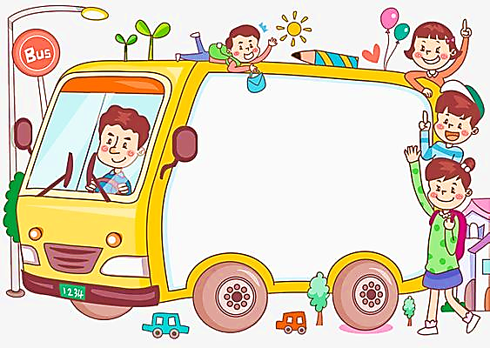
CHỦ ĐỀ: NGÔI TRƯỜNG THÂN YÊU
BÀI 1: QUANG CẢNH TRƯỜNG EM (Tiết 1)

Slide 2
MỤC TIÊU
– Trình bày được cách kết hợp màu sắc với cảnh vật thể hiện không gian, sự vui tươi, nhộn nhịp trong tranh.
– Vẽ được bức tranh thể hiện một góc cảnh ở trường với các hoạt động của HS.
– Chỉ ra được nét, hình, màu thể hiện không khí vui tươi trong bài vẽ.
– Chia sẻ được giá trị và ý nghĩa của quang cảnh trường học xanh tươi, sạch đẹp và những cảm xúc của HS với bạn bè, thầy cô, trường lớp.

Slide 3
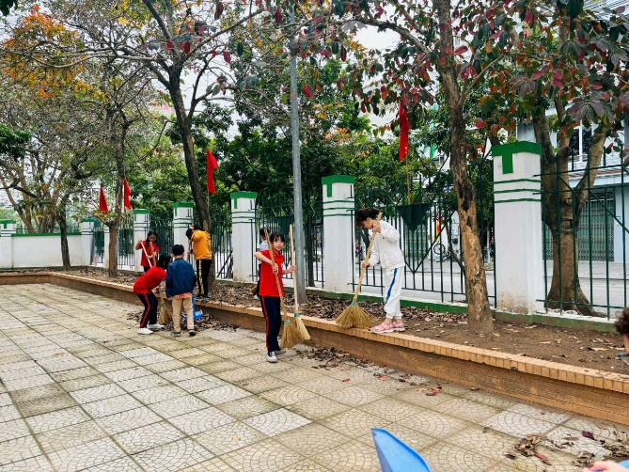
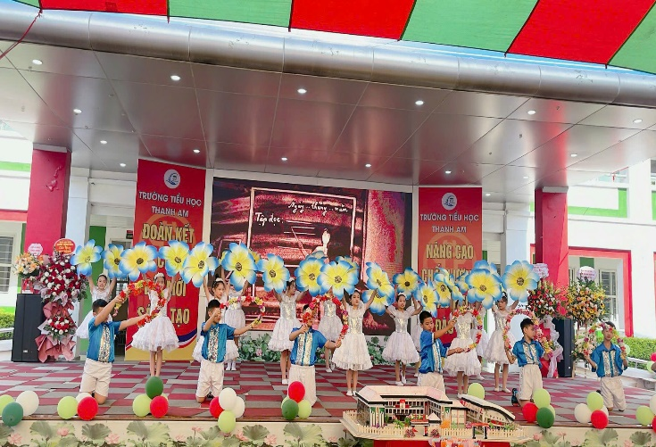
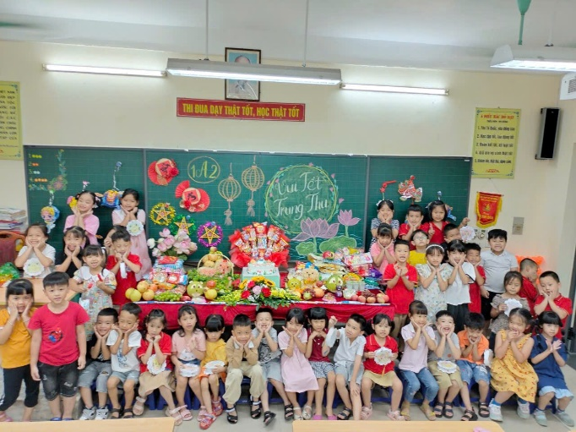
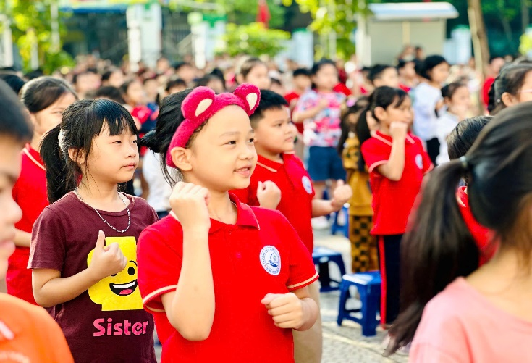
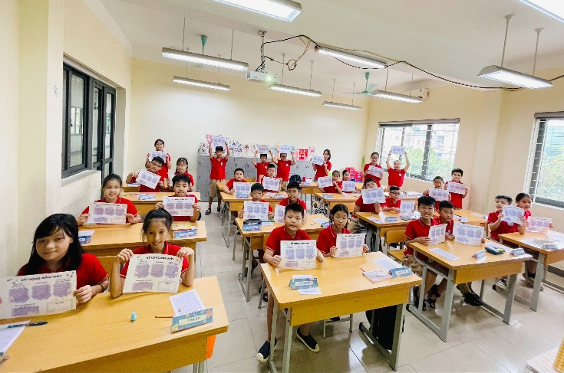
HĐ 1: Khám phá
+ Quang cảnh ở đâu? Cảnh vật xung quanh?
+Các bạn tham gia hoạt động ?

Slide 4
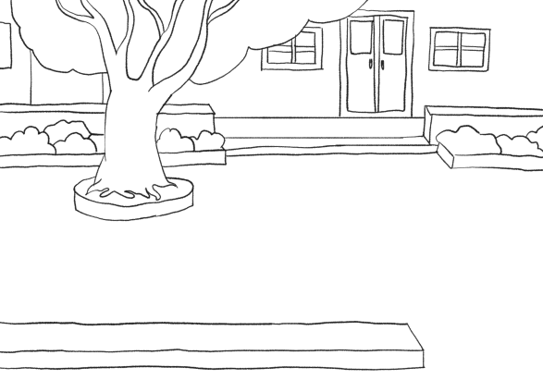
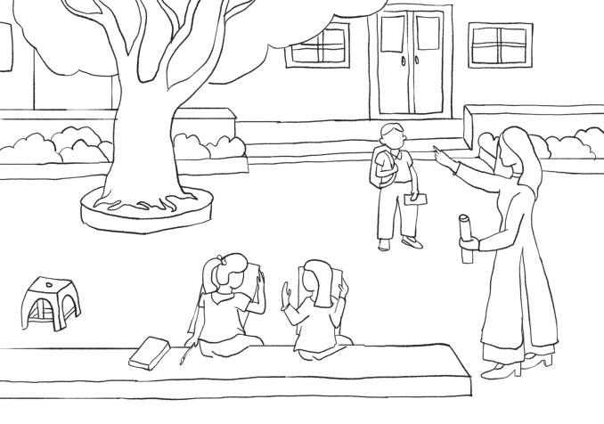
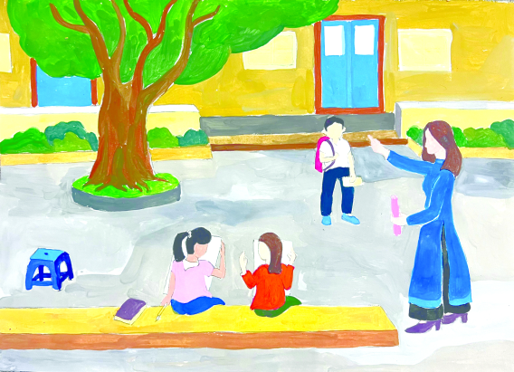
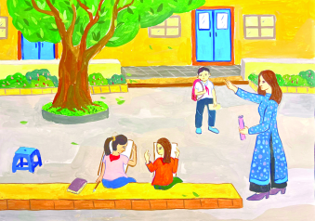
CÁCH THỰC HIỆN
Bước 1: Vẽ khung cảnh trường
Bước 2: Vẽ thêm hoạt động của học sinh trong khung cảnh
Bước 3: Vẽ màu với hòa sắc tươi sáng cho bức tranh
Bước 4: Vẽ thêm chi tiết hoàn thiện tranh

Slide 5
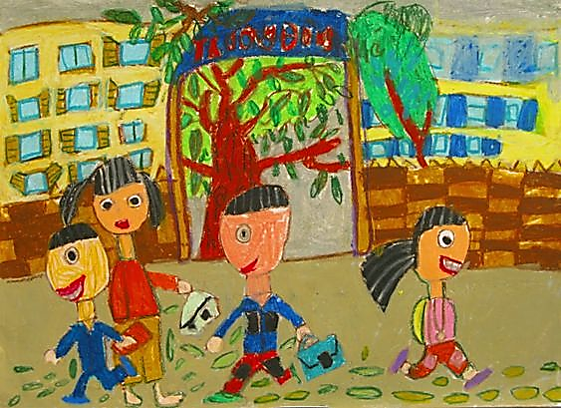
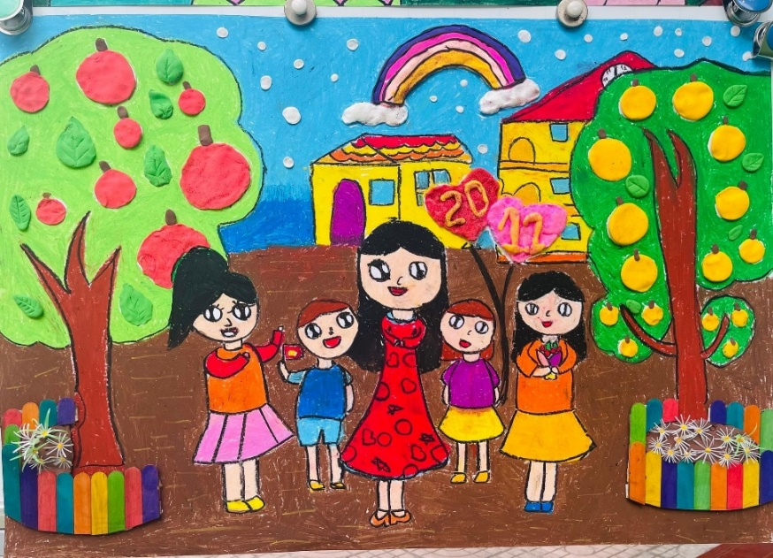
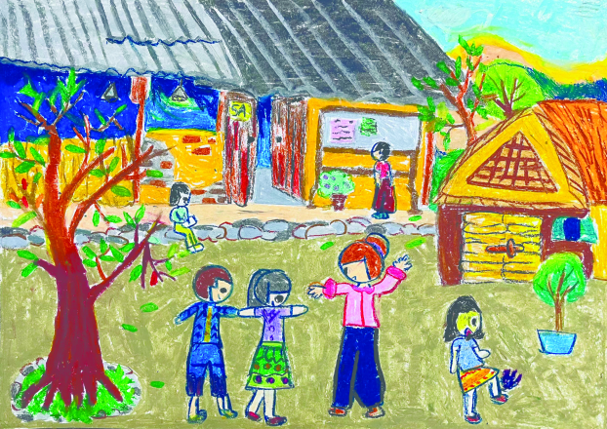
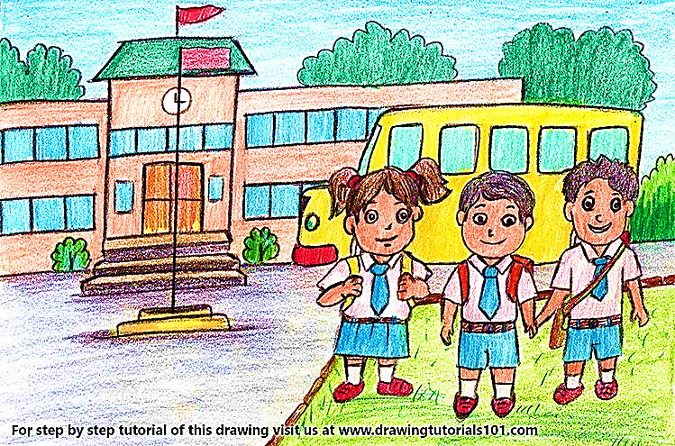
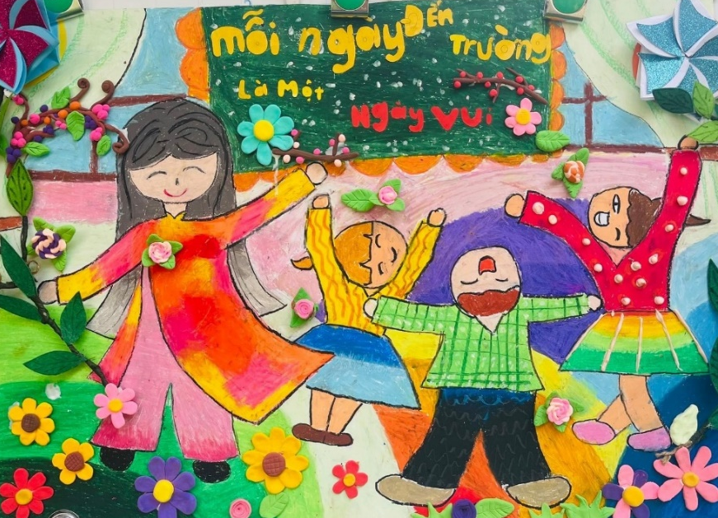
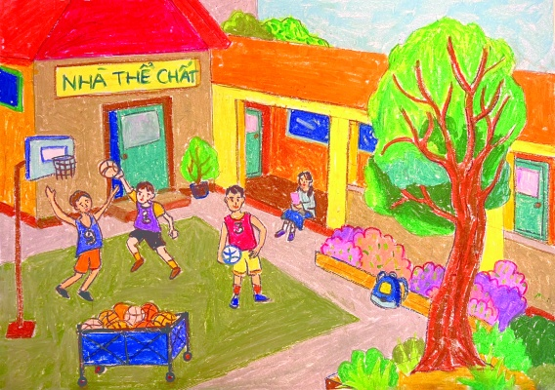
SẢN PHẨM THAM KHẢO

Slide 6
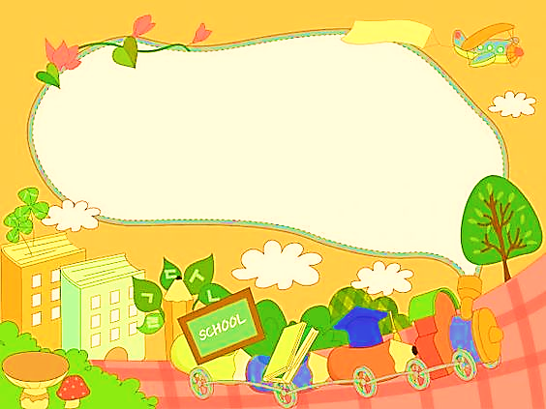
Thực hành
Hãy vẽ một bức tranh về quang cảnh trường em.

Slide 7
CHÚC CÁC CON
HOÀN THÀNH BÀI TỐT!

